Slide 1
Горы и горные страны
Основные формы
рельефа Земли

Slide 2
Горы и горные страны
Крупнейшие горы мира
Рельеф
Практикум
Повторение

Slide 3
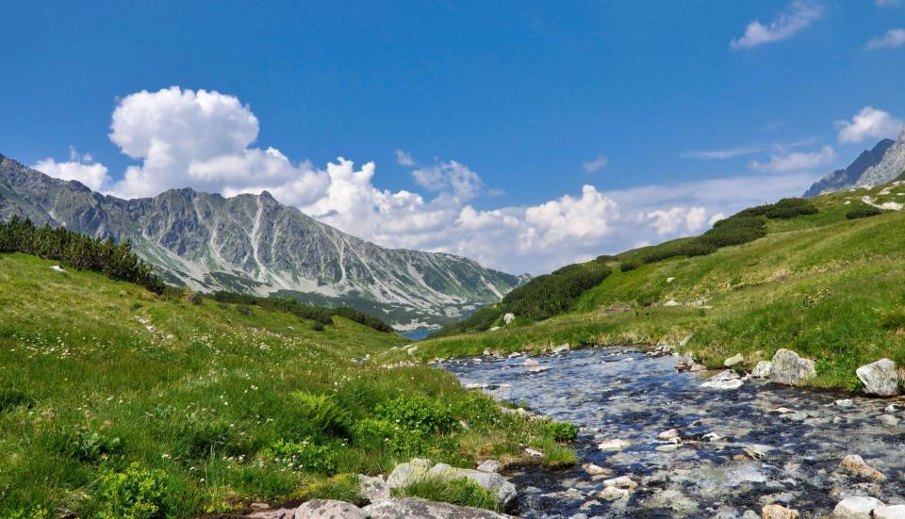
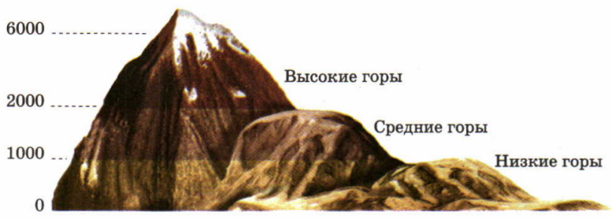
Горы и горные страны
По высоте
Строение горы
Горные страны
Низкие
Средние
Высокие
Вершина
Склон
Подошва
Горный хребет
Вершины
Горная долина
Горой называют поднятие земной коры, которое значительно возвышается над местностью

Slide 4
Строение горы
ВЕРШИНА
СКЛОН
ПОДОШВА

Slide 5
Равнины по происхождению
Горные страны-это обширные участки суши или дна океана с большими перепадами высот
Горный хребет
Горные страны
ПИК
Горная долина
Вершина горы
Горный хребет-это линейно вытянутая группа гор значительной высоты и протяженности

Slide 6
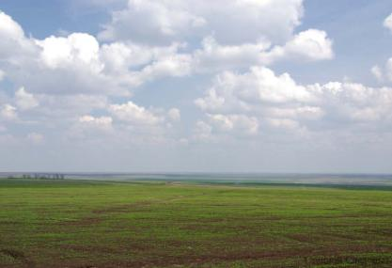
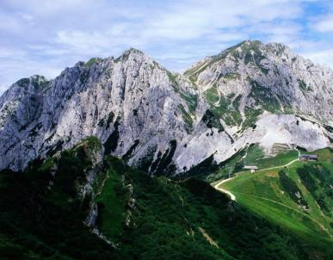
Рельеф
Неровности земной поверхности
равнины
горы

Slide 7
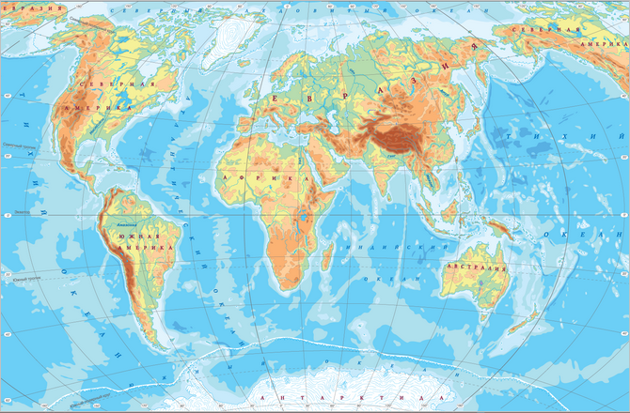
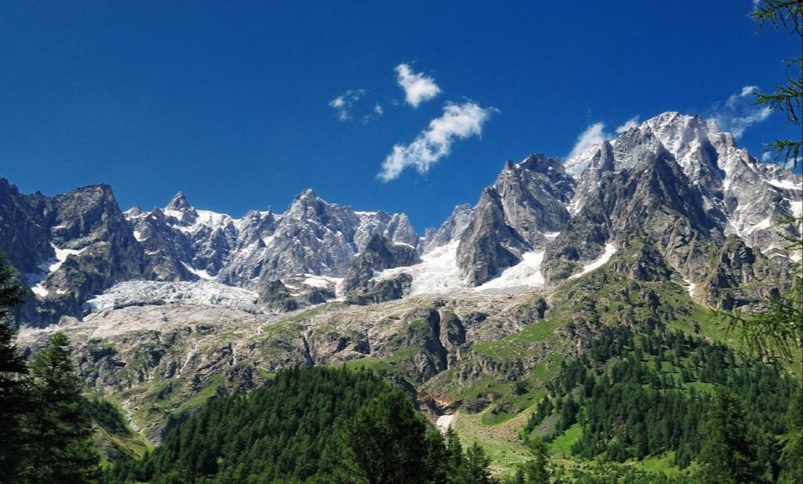
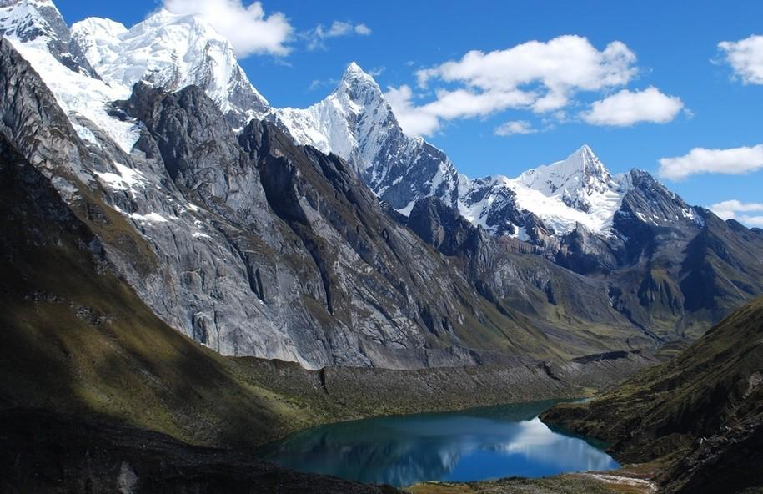
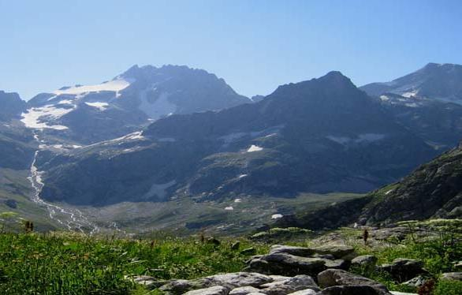
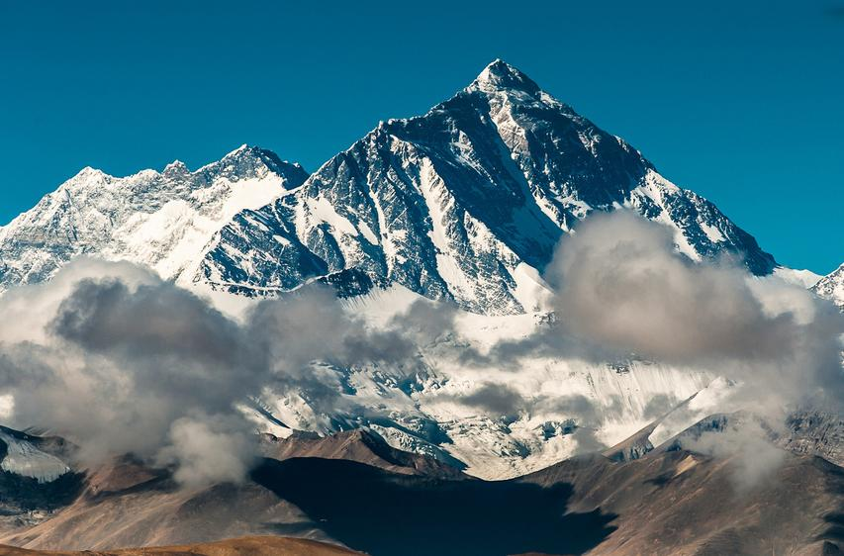
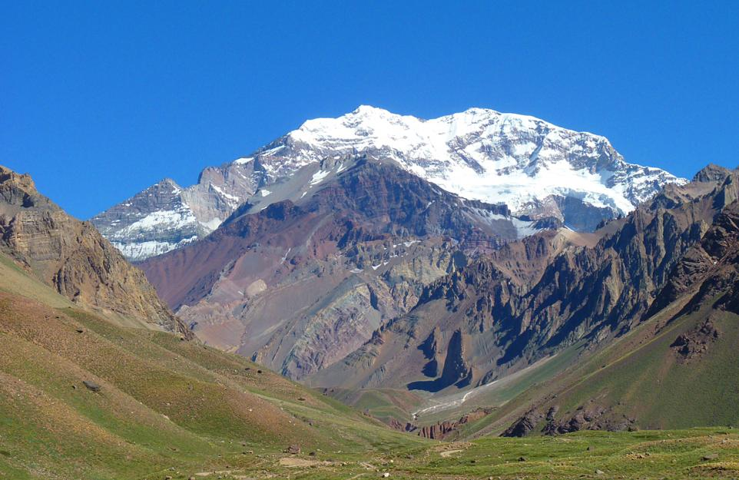
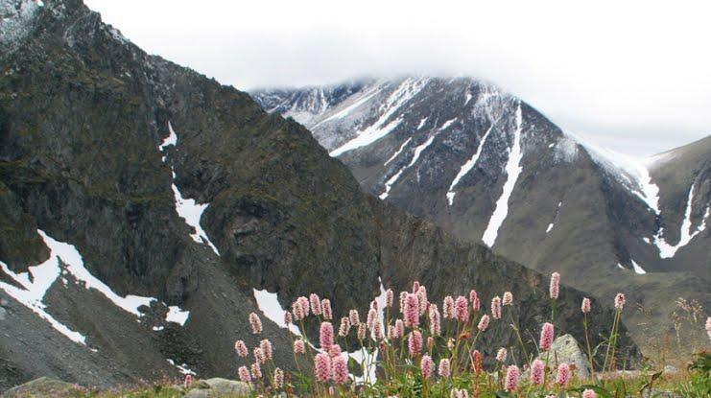
Крупнейшие горы
1
Кордильеры
Уральские горы
Альпы
5
3
6
Кавказские горы
4
Гималаи
2
Анды

Slide 8
Практикум
Задание 1.
По физической карте мира в парах найти и показать горы:
1 | Гималаи
2 | Кордильеры
3 | Анды
4 | Альпы
5 | Кавказские горы
6 | Уральские горы
7 | Памир
8 | Атлас
9 | Аппалачи
10 | Большой водораздельный хребет
Задание 2.
Отметить на контурной карте перечисленные горы

Slide 9
Повторение
Что такое рельеф?
Назовите основные формы рельефа?
Горные страны -это
Горой называют…
Как различаются горы по высоте?
1
Неровности земной поверхности
2
Основные формы рельефа: горы и равнины
3
Поднятия земной коры, которое возвышается над местностью.
4
Обширные участки суши или дна океана с большими перепадами высот
5
Низкие-до 1000 м, средние-1000-2000 м, высокие-выше 2000 м.

